Slide 1
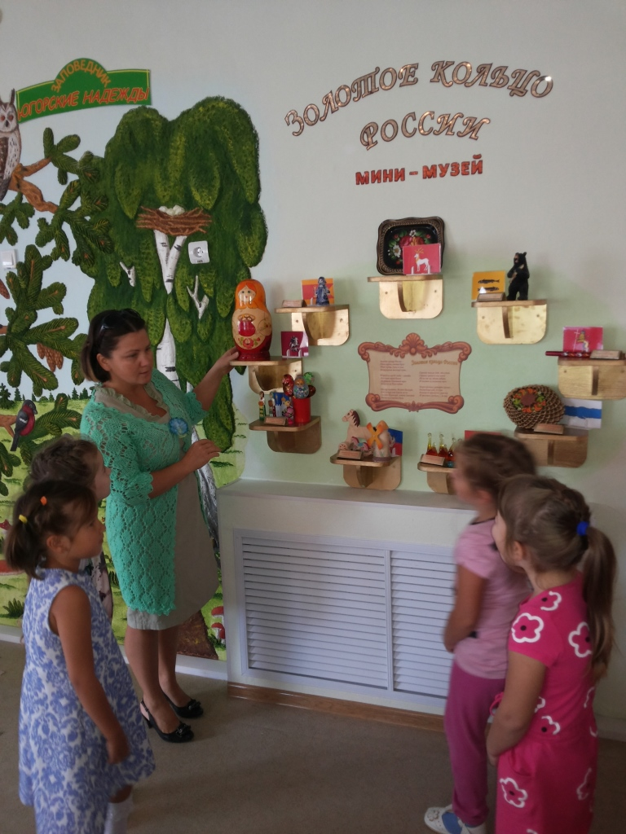
Мини-музей
«Золотое кольцо России»
как часть предметно-развивающего игрового пространства группы
Авторы: Ваганова С.А., воспитатель
Токаревских В.В., воспитатель

Slide 2
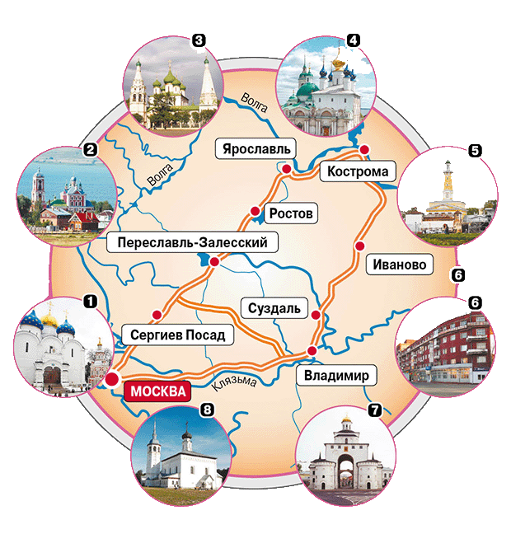
Семейный клуб
«Юный патриот»
Цель клуба: воспитание чувства любви к Родине, уважения к традициям и культуре жителей России, формирование чувства гордости за героическое прошлое страны и ее достижения.
Форма взаимодействия в клубе:
виртуальные путешествия по городам России

Slide 3
Путешествуем по
«Золотому кольцу России»
Тема встречи в клубе | Дата | Место проведения
Вводная встреча «Наша Родина – Россия. Золотое кольцо» | сентябрь | Групповое помещение
Встреча 1. «Отправляемся в путешествие по «Золотому кольцу». Москва – сердце родины» | октябрь | Музыкальный зал
Встреча 2 «Путешествуем по Золотому кольцу: Сергиев Посад и Кострома» | ноябрь | Музыкальный зал
Встреча 3. «Путешествуем по Золотому кольцу: Переяславль-Залеский и Ростов» | декабрь | Групповое помещение
Встреча 4 «Путешествуем по Золотому кольцу: Ярославль и Иваново» | январь | Групповое помещение
Встреча 5 «Путешествуем по Золотому кольцу: Былинный богатырь- Ростов. | февраль | Музыкальный зал
Встреча 6. «Путешествуем по Золотому кольцу: Владимиро-суздальская земля» | март | Групповое помещение
Встреча 7. «Путешествуем по Золотому кольцу: Хрустальная столица России» | апрель | Групповое помещение
Заключительная встреча «Мы гордимся Россией». Презентация мини-музея «Достопримечательности городов Золотого кольца России». | май | Музыкальный зал

Slide 4
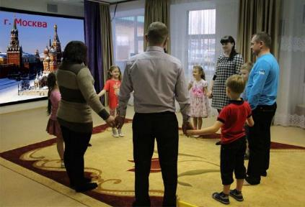
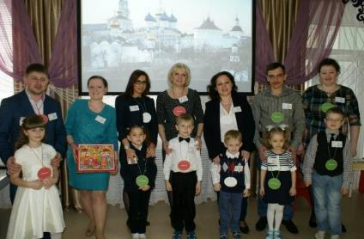
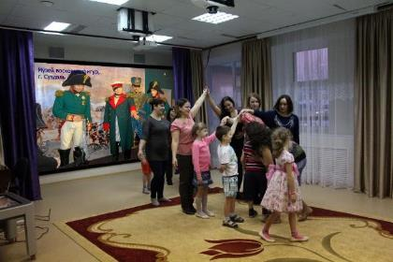
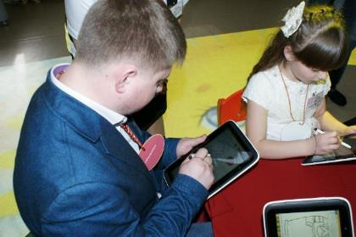
Детско-родительский клуб «Юный патриот»
в подготовительной группе
Встреча 1. «Отправляемся в путешествие по Золотому кольцу». Москва – сердце Родины», 2014 г.
Встреча 2. «Путешествие по Золотому кольцу: Сергиев Посад и Кострома», 2015 г.
Встреча 6. «Путешествие по Золотому кольцу: Суздальская земля», 2015 г.
Встреча 3. «Путешествие по Золотому кольцу: Переяславль-Залесский и Ростов», 2015 г.

Slide 5
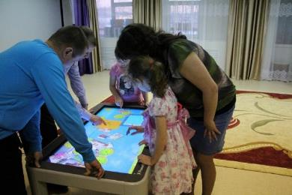
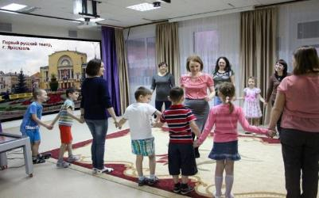
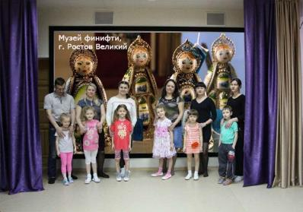
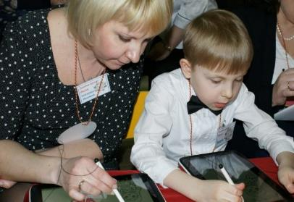
Встреча 5. «Путешествие по Золотому кольцу: былинный богатырь Ростов», 2015 г.
Встреча 4. «Путешествие по Золотому кольцу: Ярославль и Иваново», 2015 г.
Встреча 5. «Путешествие по Золотому кольцу: былинный богатырь Ростов», 2015 г.
Встреча 5. «Путешествие по Золотому кольцу: Хрустальная столица России», 2015 г.

Slide 6
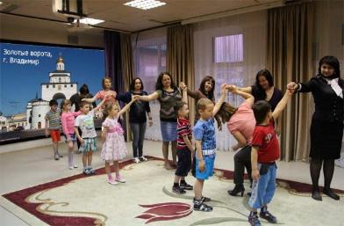
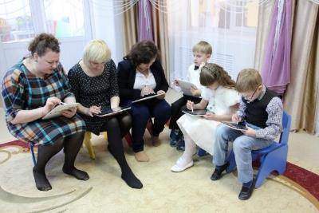
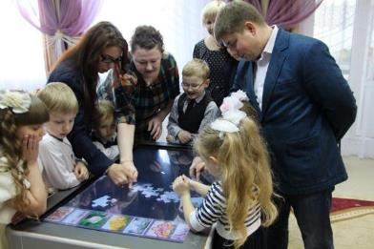
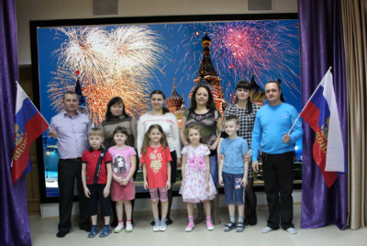
Встреча 6. «Путешествуем по городам России. Владимиро-Суздальская земля», 2015 г.
Встреча 6. «Путешествуем по городам России. Владимиро-Суздальская земля», 2015 г.
Встреча 4. «Путешествуем по городам России6 Иваново», 2015 г.
Заключительная встреча «Мы гордимся Россией», 2015 г.

Slide 7
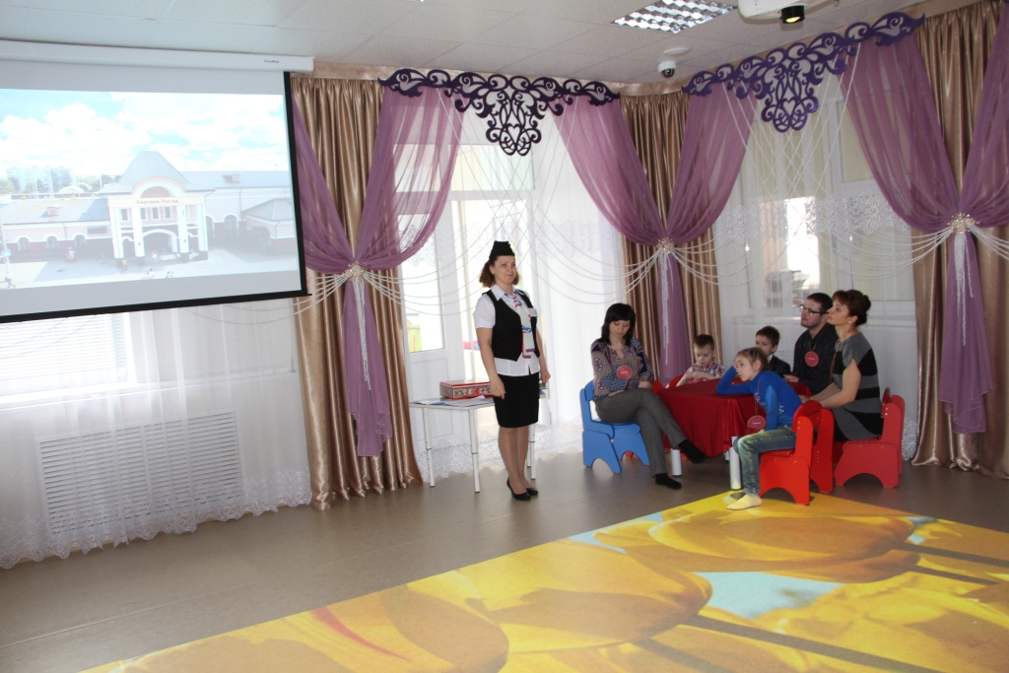
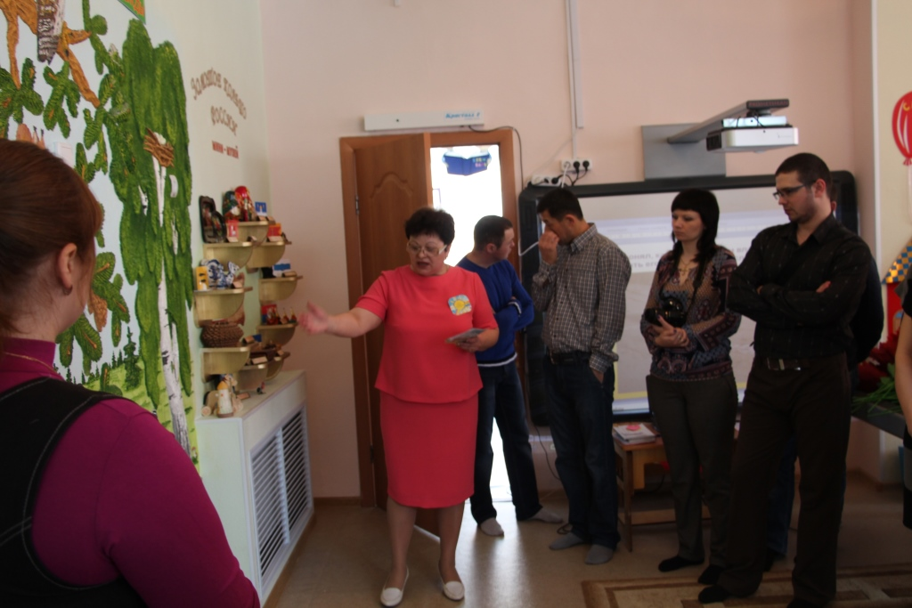
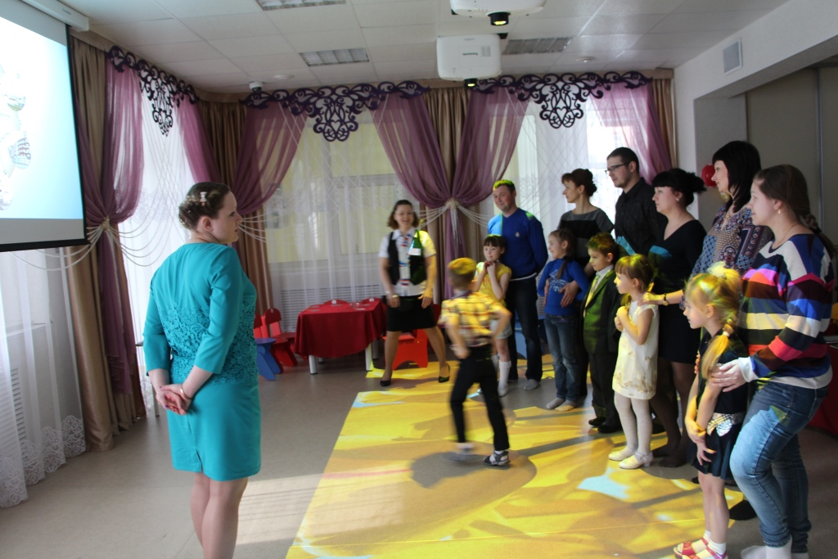

Slide 8
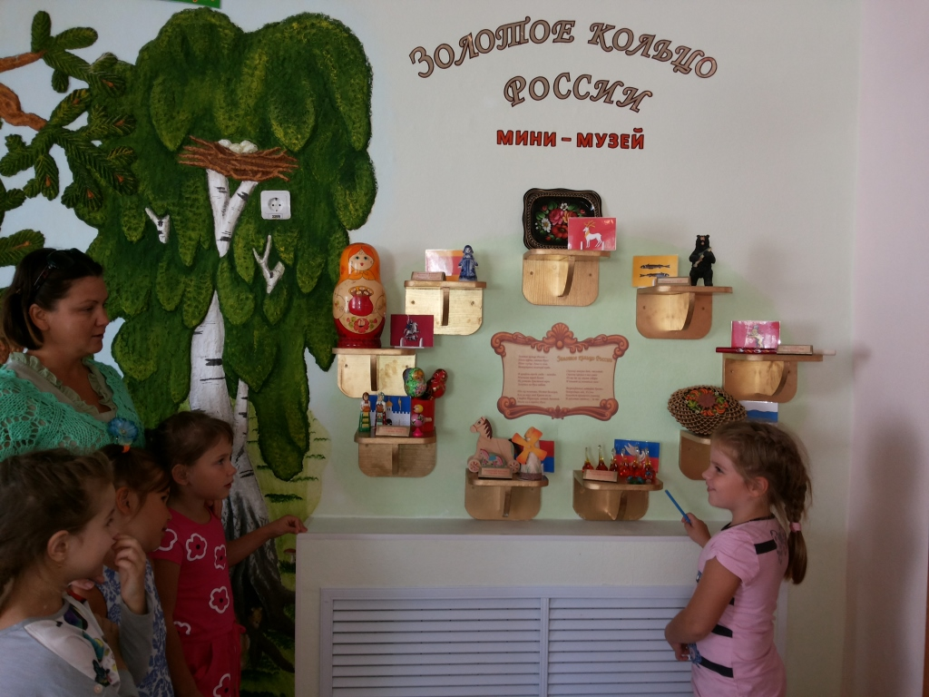
Практическим результатом работы детско-родительского клуба «Юный патриот» стал мини-музей «Золотое кольцо России»

Slide 9
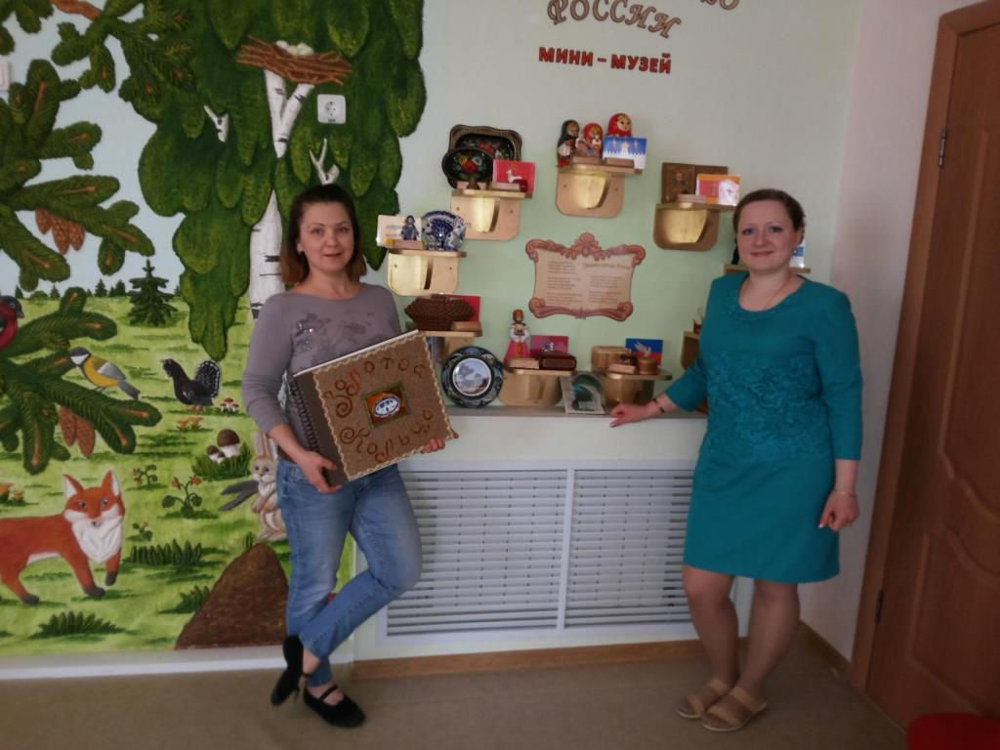
Задачи мини-музея:
- расширять представления о городах России;
- развивать интерес к русским традициям и промыслам;
- знакомить детей с символикой, флагом городов России;
- развивать чувство ответственности и гордости за достижения страны;
- воспитывать чувство толерантности, чувства уважения к другим народам, их традициям.

Slide 10
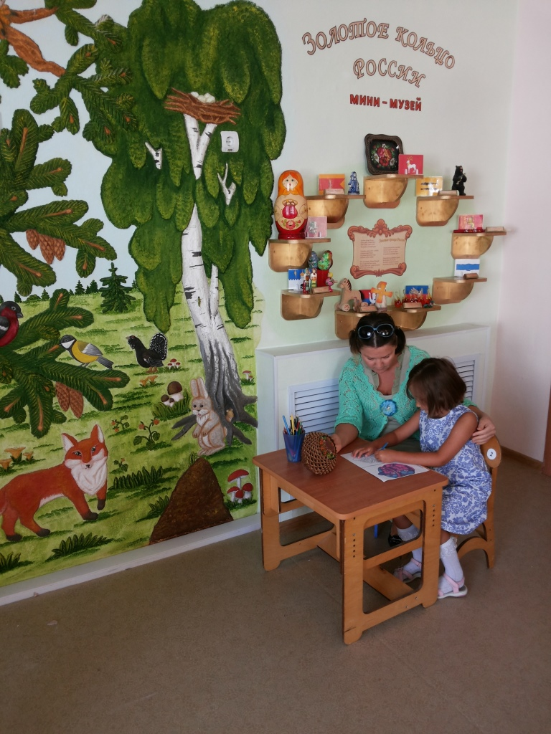
Активное использование музейной технологии в образовательном процессе помогает приобщить детей к истокам народной и национальной культуры, способствует сохранению народных традиций, воспитанию чувства патриотизма и духовности.

